Slide 1
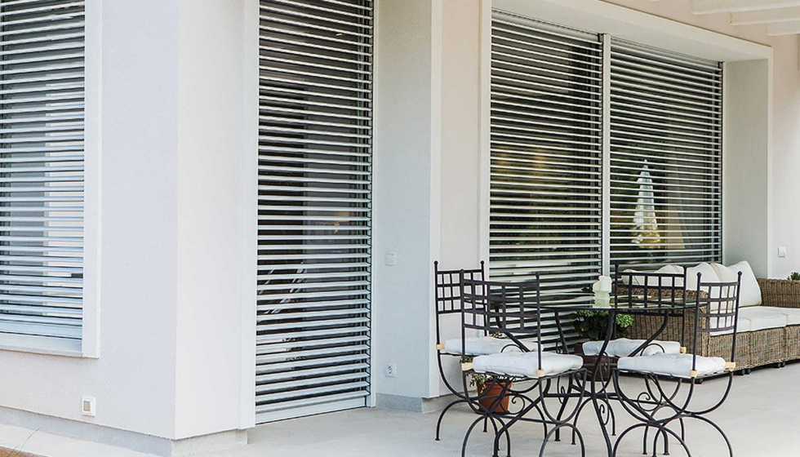
Equipo 6
“Tienda de Persianas”
Santos Mejia Jonathan
Lozano Perez Johan Andres
Ordaz Romero Sergio
Siles Ochoa Edgar Jair
Lopez Perez Jose Alejandro
Lopez Padilla Noe

Slide 2

Entrevista
Resultados

Slide 3
ENTREVISTA
1 .¿Cuál es el nombre de la empresa?
2. ¿Ya tienes un sitio Web o es un proyecto desde cero?
3. ¿Cuál es el propósito de la página?
4. ¿A quién va dirigida la página?
5. ¿Qué es lo primero que deseas que se visualice al entrar en el sitio?
6. ¿Qué datos de los usuarios necesitas?
7. ¿Cuántos números de contactos prefieres que deje el usuario?
8. ¿Qué datos de los asesores necesitas?
9. ¿Cuáles datos de los asesores se mostrarán al usuario?
10. ¿Qué datos del usuario podrá ver el asesor?

Slide 4
¿Cómo desea que se la comunicación entre usuario y asesor?
12. ¿Cómo se registran las compras?
13. ¿Cuántas compras tendrá permitido hacer el usuario?
14. ¿Qué variables/categorías ocupa su empresa?
15. ¿Qué medidas maneja?
16. ¿Qué tipos de tela ofrece?
17. ¿Ofrece descuentos?
18. ¿Cómo desea que se muestren los descuentos?
19. ¿El dinero se depositaria en una cuenta señalada en el sitio o se pagaría personalmente?
20. ¿Algo que deseé usted añadir al sitio que no se haya mencionado?

Slide 5

Objetivo
Buscar y satisfacer las necesidades de un cliente en concreto, para esto se le realizará una entrevista que tiene como objetivo buscar los requerimientos del software, luego se hará la documentación necesaria para que se pueda formar la base del software a realizar.

Slide 6

Problemática
Debido a la pandemia el cliente está buscando una herramienta mediante la cual sus productos puedan ser cotizados y adquiridos de forma remota. Dada la incertidumbre de no saber si habrá nuevas restricciones relacionadas con la pandemia, el cliente busca que los posibles compradores de sus productos tengan una opción remota.

Slide 7

Descripción del software
Se trata de un software para una tienda de persianas donde se puede crear administradores (con privilegios), usuarios que después de crear una cuenta pueden realizar pedidos con opciones predefinidas para conocer qué clase de persiana desea.

Slide 8
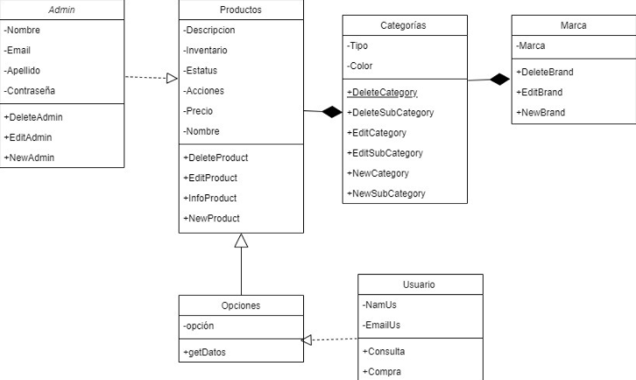
Diagrama de clases

Slide 9
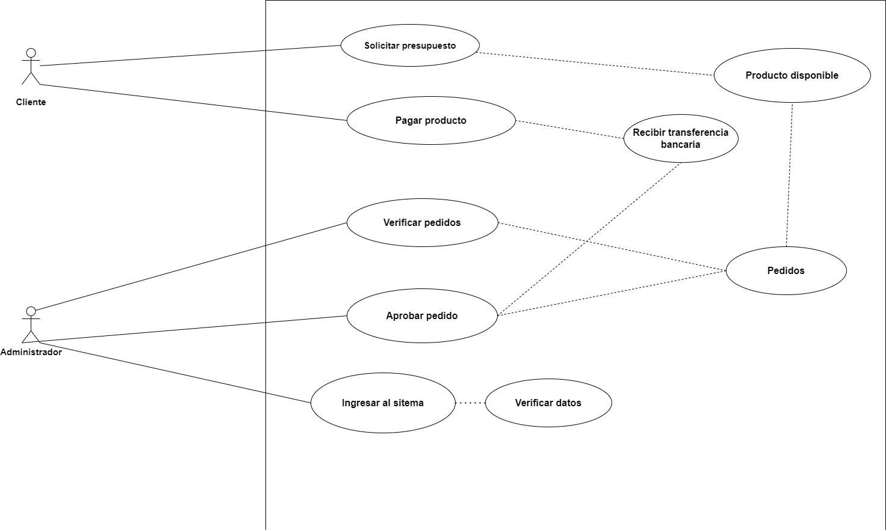
Diagrama de colaboración

Slide 10
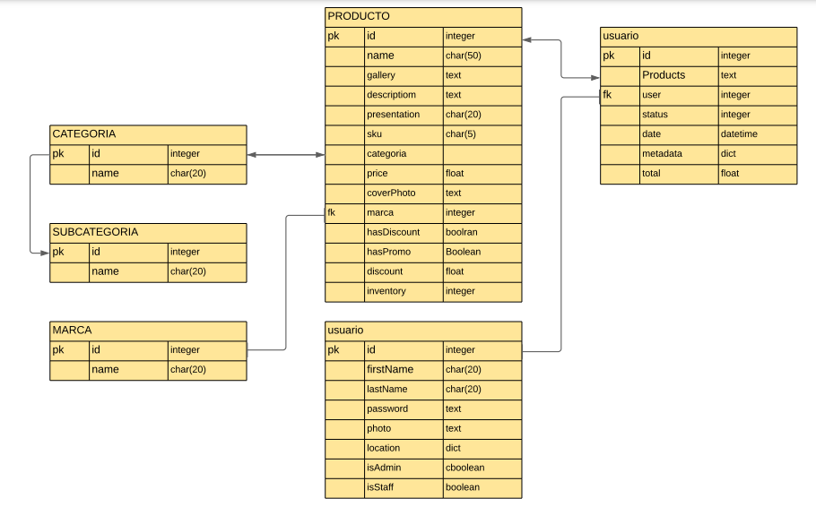
Base de datos

Slide 11
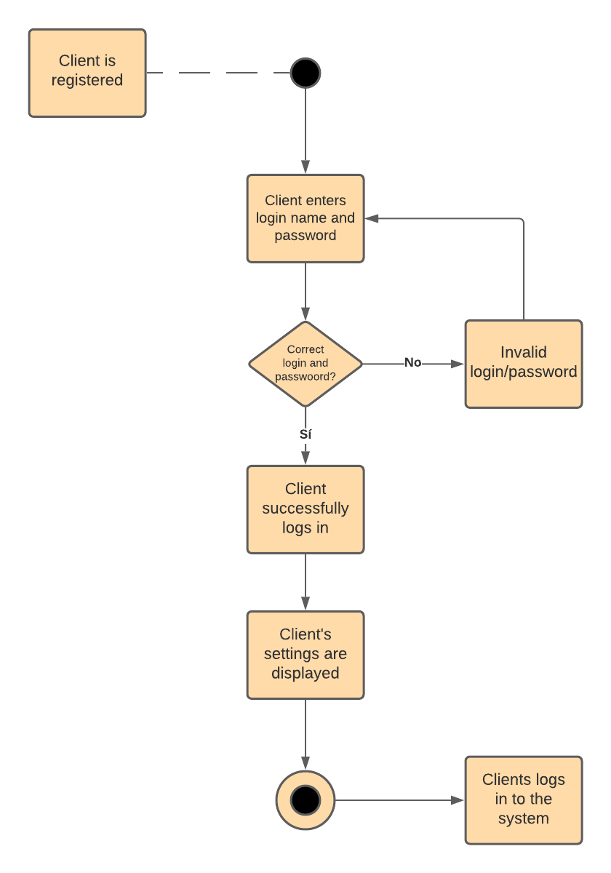
Diagrama de despliegue

Slide 12
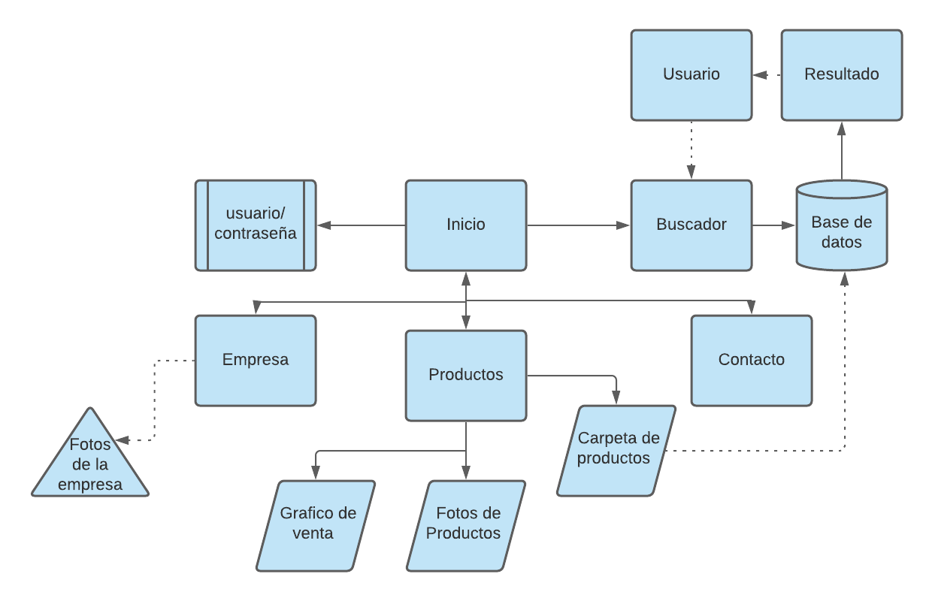
Diagrama de actividades

Slide 13
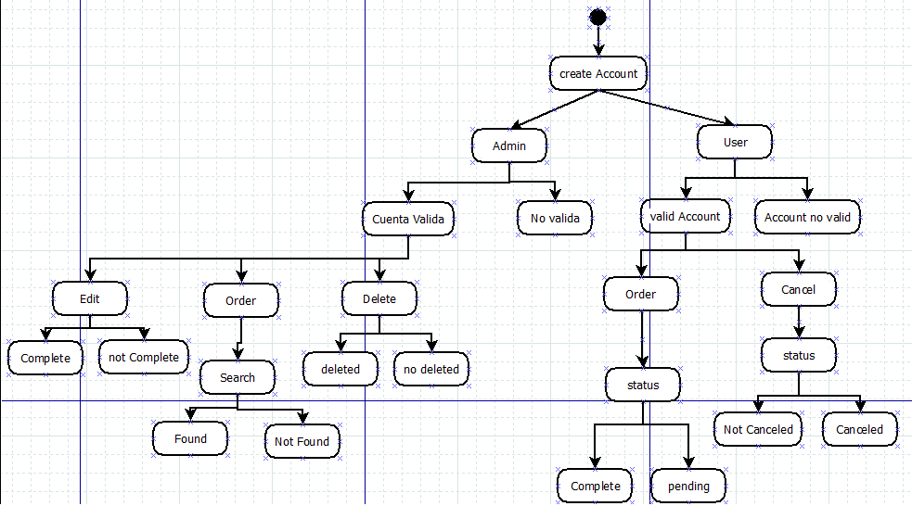
Diagrama de estados

Slide 14
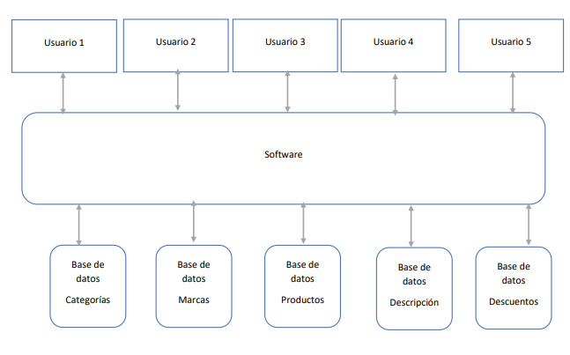
Diagrama cliente-servidor

Slide 15
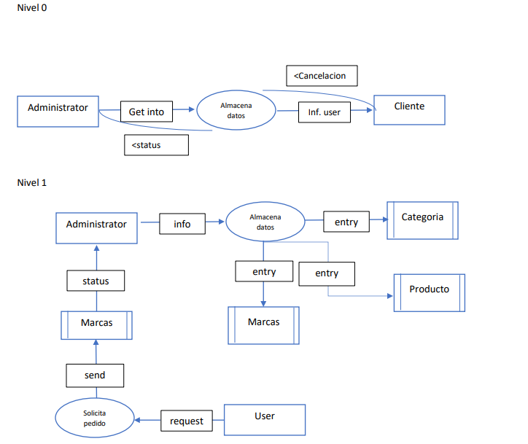
Diagrama flujo de datos

Slide 16

Especificaciones del software:

Slide 17



Tipos de archivo que recibe el software
JPG
PNG
JPEG

Slide 18

Número de caracteres permitidos
Nombre -> 200 caracteres.
Apellido -> 150 caracteres.
Descripción del producto -> 300 caracteres.

Slide 19

Pruebas

Slide 20
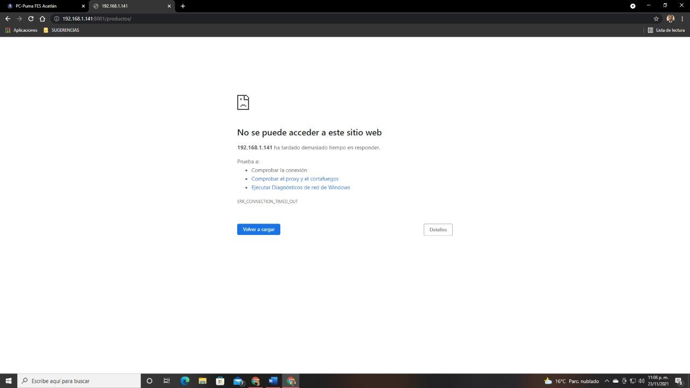
1er error de conexión

Slide 21
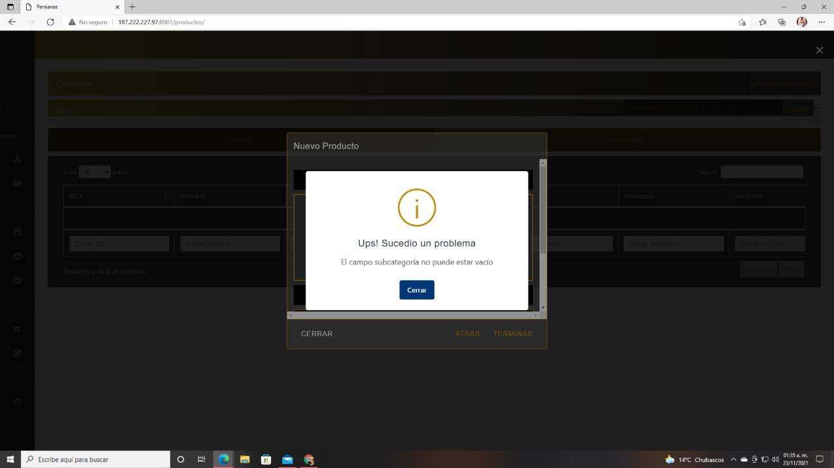
2do error de lata de cliente

Slide 22
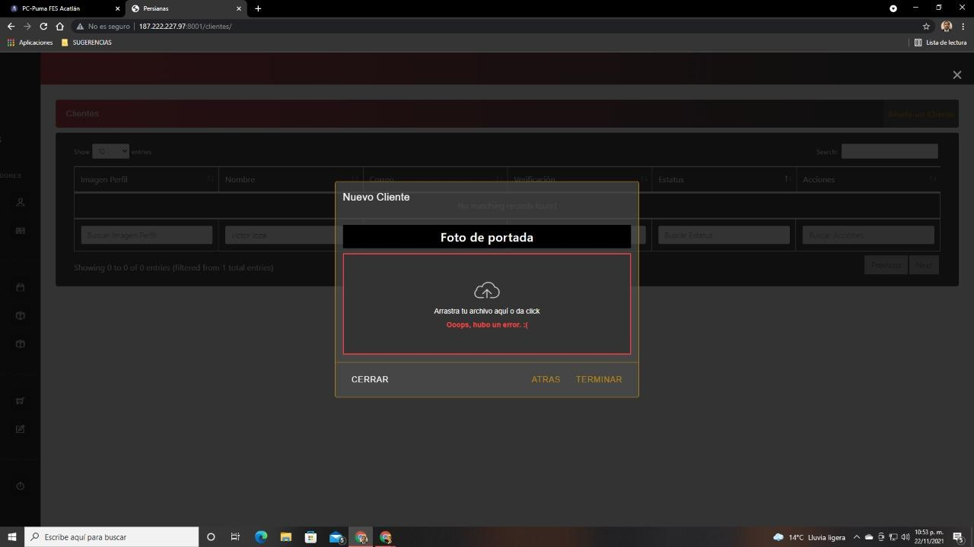
3er error de imagen de producto

Slide 23
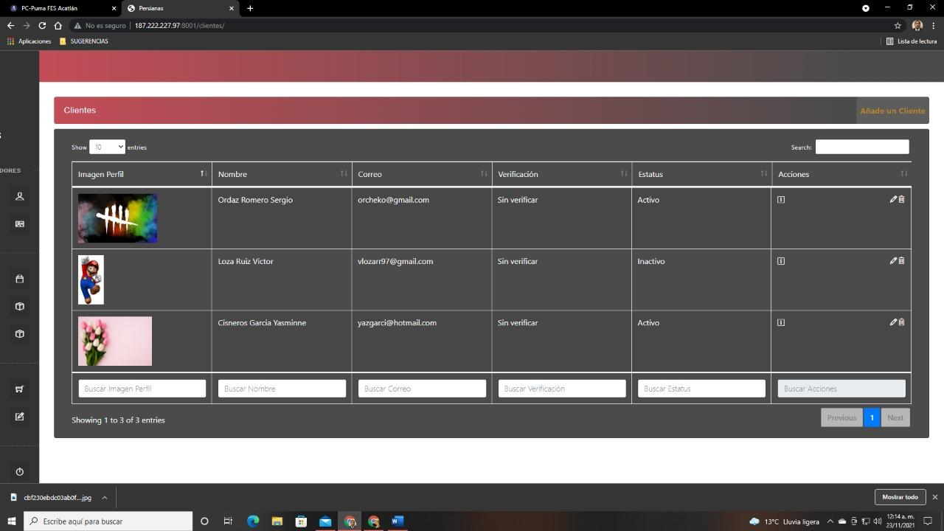
prueba satisfactoria de clientes

Slide 24
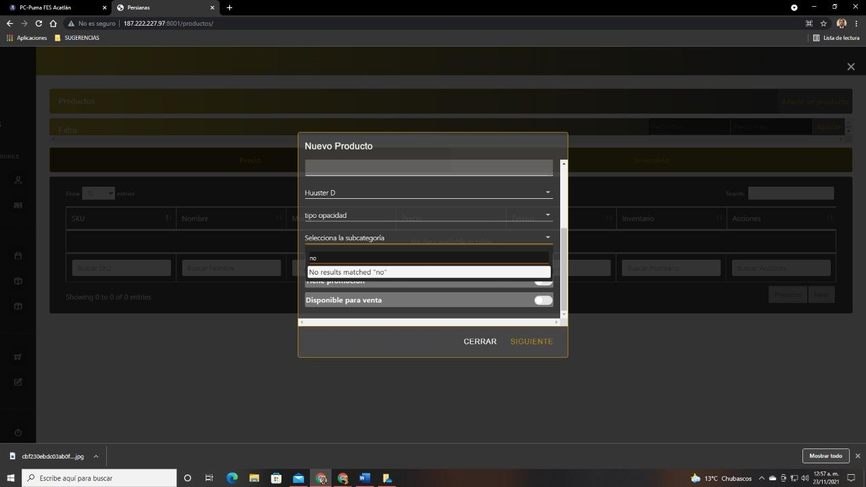
prueba de alta de producto ya satisfactoria

Slide 25
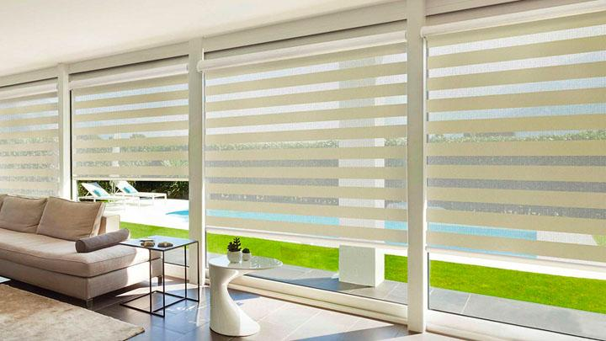
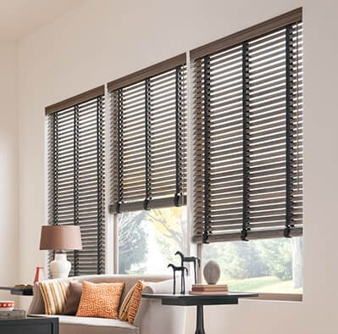
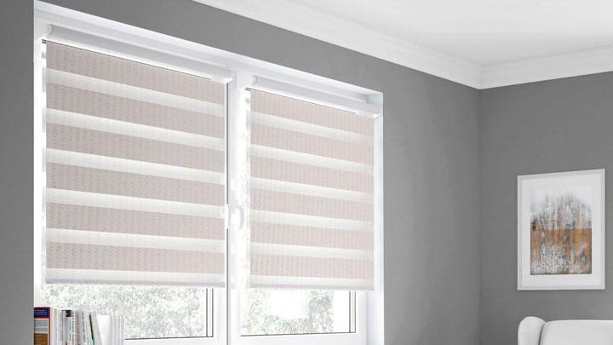
Gracias

